Slide 1
Universidad de Las Américas · Facultad de Ingeniería y Ciencias Aplicadas
Sistema inteligente para la predicción de inventario en NovaPet
Predicción semanal de medicamentos y consumibles críticos mediante modelos de aprendizaje automático
Programa
Presentado por
Tutor / Guía
Maestría en Inteligencia Artificial Aplicada
Ricardo David Ayala Andrade
Juan Pablo López Cox
Ana Estrella

Slide 2
CONTEXTO
Contexto de la Organización
Identificación
Misión y Visión
Área de Aplicación
NovaPet es una clínica veterinaria dedicada a consulta, vacunación, atención preventiva, procedimientos clínicos y comercialización de productos veterinarios.
La organización busca brindar atención oportuna y confiable, incorporando herramientas digitales para mejorar eficiencia operativa y calidad del servicio.
Gestión de inventario y abastecimiento de medicamentos, vacunas y consumibles críticos para la continuidad de atención.

Slide 3
PROBLEMA
Identificación del Problema y Relevancia
Causa raíz
Gestión manual + baja predicción
Efecto operativo
Quiebres · compras urgentes · sobre inventario
Necesidad
Anticipar demanda y apoyar la decisión de compra
El Problema
La reposición dependía de revisión manual, hojas de cálculo y experiencia operativa, dificultando anticipar cambios de consumo y niveles adecuados de abastecimiento.
Justificación
La baja capacidad predictiva genera riesgo de quiebres de stock, compras urgentes, sobre inventario y caducidad, afectando costos y continuidad del servicio.

Slide 4

OBJETIVOS
Objetivos y Alcance del Proyecto
Objetivo General (SMART): Desarrollar un sistema inteligente para predecir el consumo semanal de medicamentos y consumibles críticos en NovaPet, generando recomendaciones de abastecimiento basadas en datos históricos y validación técnica.
Incluye
Excluye
Limitaciones
Predicción semanal
Recomendación de compra
Comparación baseline vs ML
Prototipo funcional en Streamlit
ERP Integrado
Automatización total
Despliegue productivo definitivo
Predicción para ítems sin histórico suficiente
Histórico transaccional moderado
Dependencia de calidad del Kardex
Ausencia de variables externas
Uso inicial como MVP de apoyo a decisión

Slide 5
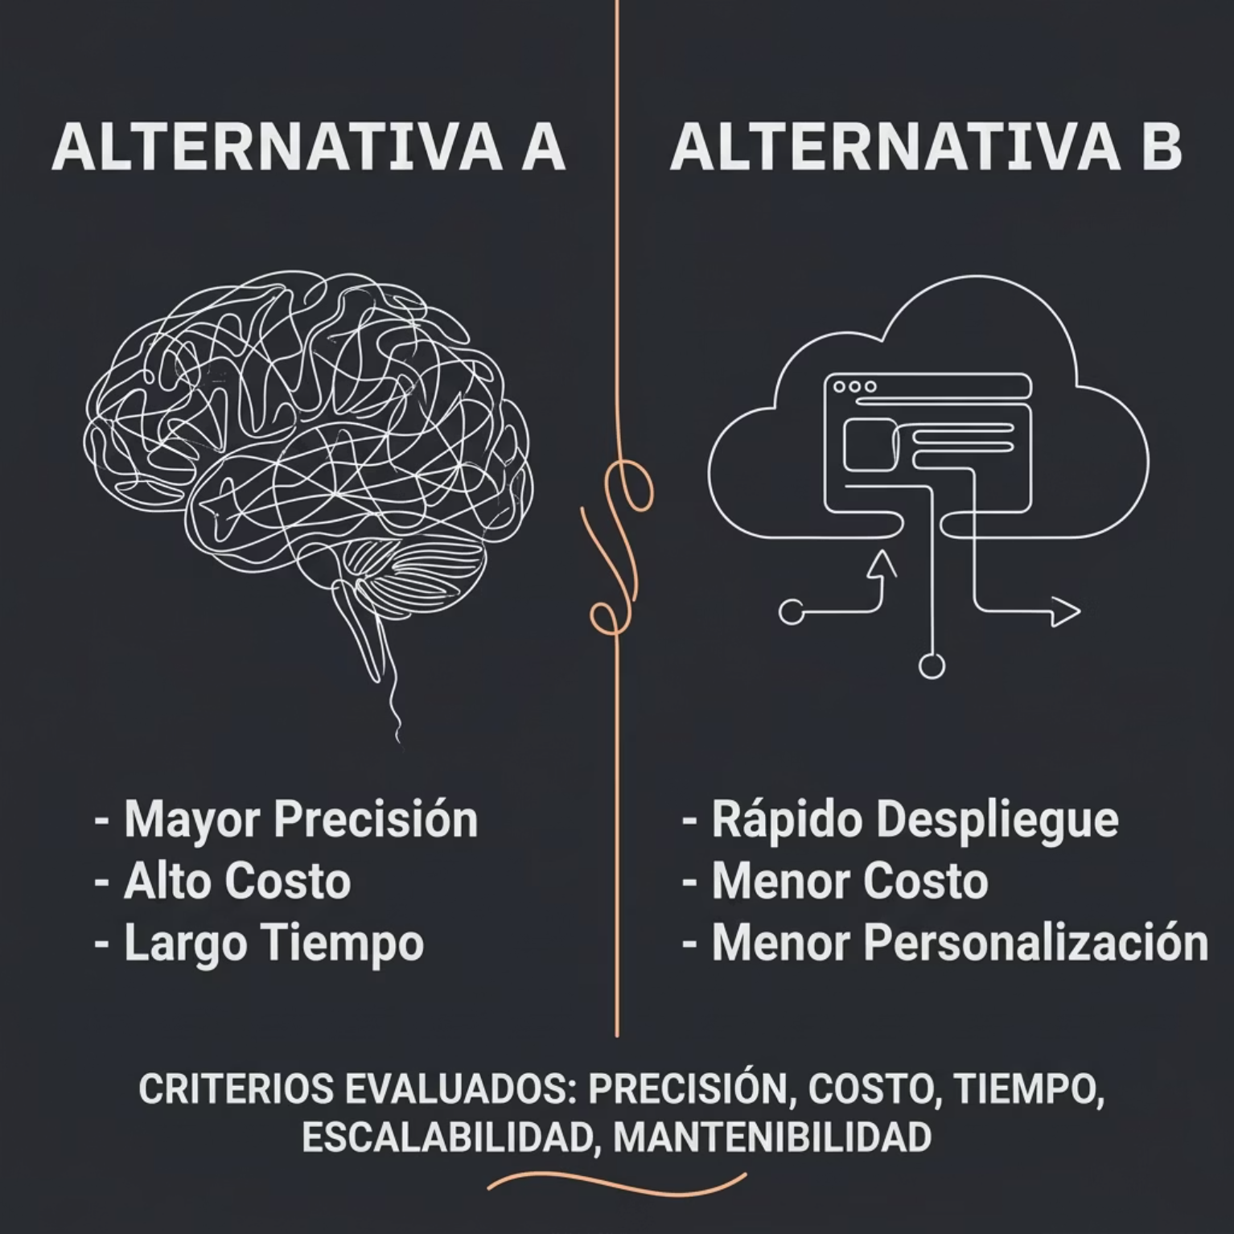

SOLUCIÓN
Análisis y Selección de la Solución
Alternativas Evaluadas
RANDOM FOREST REGRESSOR
XGBOOST REGRESSOR
Baseline
Random Forest
XGBoost
Criterios de Selección
MAE, RMSE y R²
Validación hold-out y walk-forward
Interpretabilidad y adopción operativa
Propuesta Seleccionada
Baseline como motor principal.
Random Forest como referencia experimental interpretable.
MAE: 2.178
RMSE: 4.139
R²: 0.241
Interpretable con SHAP
Robusto en datos medianos
MAE: 2.559
RMSE: 4.148
R²: 0.238
Mayor ajuste de hiperparámetros
Mayor sensibilidad al dataset
Criterios evaluados: precisión · robustez · interpretabilidad · mantenibilidad · sensibilidad a hiperparámetros · viabilidad operativa

Slide 6
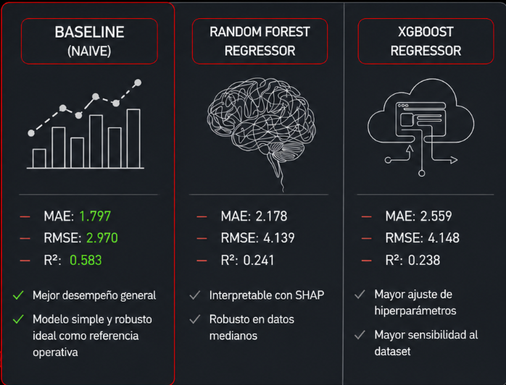
SOLUCIÓN
Análisis y Selección de la Solución PRUEBA
Alternativas Evaluadas
Baseline
Random Forest
XGBoost
Criterios de Selección
MAE, RMSE y R²
Validación hold-out y walk-forward
Interpretabilidad y adopción operativa
Propuesta Seleccionada
Baseline como motor principal.
Random Forest como referencia experimental interpretable.

Slide 7

ARQUITECTURA
Arquitectura del Prototipo
NovaPet Inventario IA
Ingreso de datos
Preprocesamiento
Kardex histórico: movimientos, productos, categorías y consumos.
Limpieza, estandarización y consolidación semanal por ítem.
Modelado con IA
Despliegue
Baseline, Random Forest y XGBoost con lags, promedio móvil y tendencia.
Streamlit: predicción, stock objetivo, compra sugerida y riesgo.
Pipeline: Kardex → Limpieza → Features temporales → Modelos → Validación → Recomendación en Streamlit.

Slide 8
ÉTICA Y PRIVACIDAD
Ética, Privacidad y Uso Responsable
Tratamiento de Datos
Implicaciones Éticas
Cumplimiento Normativo
Se utilizaron datos operativos del Kardex. El modelo no requiere datos personales sensibles de clientes ni pacientes.
Riesgo de dependencia excesiva, reproducción de errores históricos y sobreconfianza en recomendaciones automáticas.
Supervisión humana obligatoria, validación periódica del Kardex, explicabilidad mediante SHAP y uso como apoyo a la decisión.

Slide 9
PLANIFICACIÓN
Planificación y Estructura de Costos
Marco de Gestión
Tabla de Costos Estimados
Metodología aplicada: CRISP-DM
Categoría
Descripción
Inversión
Infraestructura
Streamlit Cloud / GitHub / entorno Python
$0
Comprensión del negocio
Comprensión y preparación de datos
Modelado y evaluación
Despliegue funcional en Streamlit
Talento Humano
Desarrollo, análisis y documentación académica
$0
Herramientas
Librerías open-source: Pandas, Scikit-learn, Streamlit
$0
Total
MVP académico con herramientas abiertas
$0

Slide 10
RESULTADOS
Resultados y Validación del Prototipo
Indicadores de desempeño obtenidos durante validación temporal del prototipo predictivo.
1.797
3.067
0.583
MAE Baseline
RMSE Baseline
R² Baseline
Error promedio en unidades; métrica principal de evaluación.
Penaliza errores grandes y evalúa estabilidad del pronóstico.
Capacidad explicativa relativa del modelo seleccionado.
Conclusión: El baseline superó a Random Forest y XGBoost bajo validación temporal. La señal dominante del problema fue el consumo reciente, por lo que el modelo más simple resultó más preciso, estable y defendible operativamente.

Slide 11
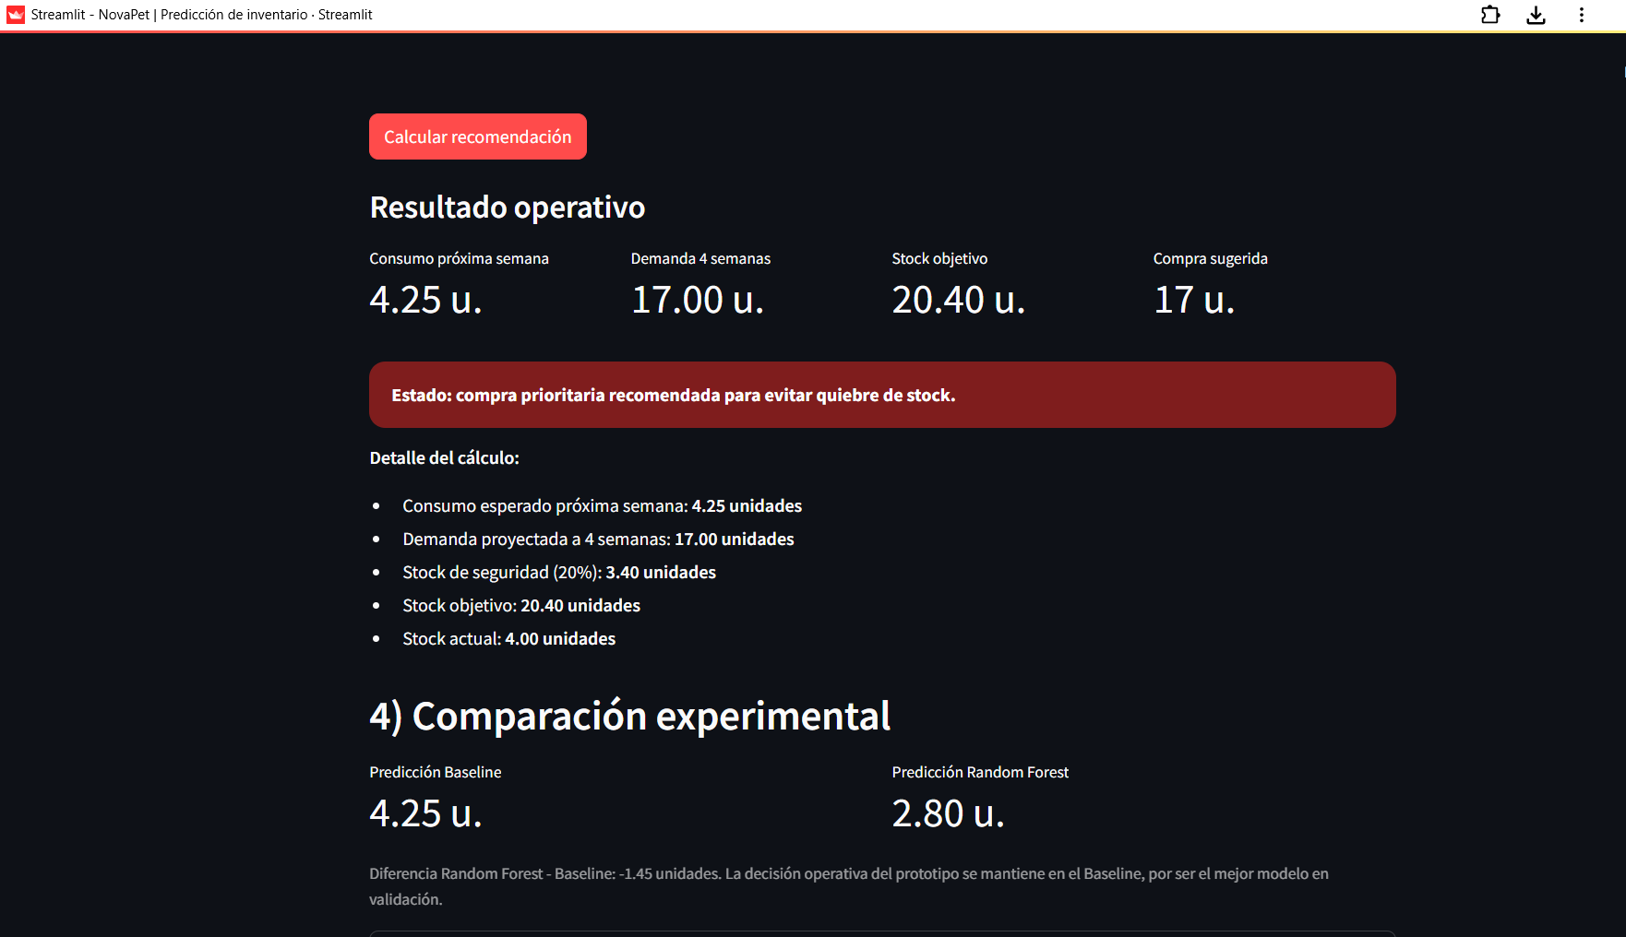
DEMOSTRACIÓN
Demostración del sistema
Demo funcional en Streamlit Cloud
• Selección de producto desde catálogo
• Autocompletado de categoría y precio
• Semana proyectada con rango de fechas
• Consumos recientes y stock actual
• Compra sugerida en unidades enteras
• Riesgo de quiebre e inversión estimada
• Comparación experimental con Random Forest

Slide 12
CIERRE
Conclusiones y Próximos Pasos
Conclusiones Clave
Próximos Pasos
El prototipo demostró viabilidad técnica para apoyar decisiones de inventario.
Escalamiento
Integrar el sistema con procesos reales de compras e inventario.
El baseline fue la solución más robusta bajo las condiciones actuales del dataset.
Mejora Continua
La app Streamlit traduce la predicción en una recomendación operativa clara.
Ampliar el Kardex, incorporar variables externas y monitorear desempeño.
Documentación
Consolidar repositorio, anexos técnicos y guía de usuario para reproducibilidad.
Universidad de Las Américas · Maestría en Inteligencia Artificial Aplicada · 2026

